Slide 1
SLOVENIJA
12. december 2024

Slide 2
Uvod v splošni regulativni okvir EU: osredotočenje na uredbo o zdravilih za uporabo v veterinarski medicini
SLOVENIJA, 12. DECEMBER 2024

Slide 3
Regulativni okvir EU o zdravilih za uporabo v veterinarski medicini/medicirani krmi
Uredba (EU) 2019/6 o zdravilih za uporabo v veterinarski medicini
Uredba (EU) 2019/4 o medicirani krmi

Slide 4
Definicije in splošna načela
„veterinarski recept“ pomeni dokument, ki ga izda veterinar za zdravilo za uporabo v veterinarski medicini ali za zdravilo za uporabo v humani medicini za njegovo uporabo pri živalih.
„protimikrobna snov“ pomeni katero koli učinkovino z neposrednim učinkom na mikroorganizme, ki se uporablja za zdravljenje ali preprečevanje okužb preprečevanje okužb ali nalezljivih bolezni, vključno z antibiotiki, protivirusnimi zdravili, antimikotiki in antiprotozoiki
Protimikrobna zdravila za uporabo v veterinarski medicini morajo biti na voljo samo na veterinarski recept.

Slide 5
PROTIMIKROBNE SNOVI V PRIMERJAVI Z ANTIBIOTIKI
Protimikrobne snovi
Antibiotiki
Antimikotiki, antiprotozoiki
Protivirusna zdravila
ODPORNOST!
Antiparazitiki
Uredba EU

Slide 6
Skupna pravila – veterinarski recept
Nekatera zdravila so predmet veterinarskega recepta zaradi varnosti (za živali in ljudi!), učinkovitosti in morebitne odpornosti ter morebitne zlorabe.
(a) narkotična zdravila ali psihotropne snovi
(b) zdravila za živali za proizvodnjo živil
(c) protimikrobne snovi
(d) če je potrebna predhodna diagnoza
(e) zdravila za evtanazijo
(f) nove zdravilne učinkovine (< 5 let)
(g) cepiva
(h) hormoni ali tirostatiki ali beta-agonisti

Slide 7
Skupna pravila – veterinarski recept
se NE uporablja rutinsko
se NE uporablja kot kompenzacija za slabo higieno, nezadostno živinorejo, pomanjkanje nege ali slabo živinorejsko prakso.
Načini uporabe protimikrobnih snovi
Preventiva (profilaksa)
Skupno dajanje (metafilaksa)
Zdravljenje
Pospeševanje rasti
Individualno zdravljenje
Skupinsko zdravljenje
SAMO v izrednih primerih (kadar je tveganje okužbe zelo visoko/so posledice hude)
Zdravljenje z antibiotiki SAMO za posamezne živali
Druge protimikrobne snovi SAMO za omejeno število živali
SAMO če obstaja visoko tveganje širjenja okužbe ali nalezljive bolezni v skupini živali
če ni na voljo drugih primerih alternativ
PREPOVEDANO!

Slide 8







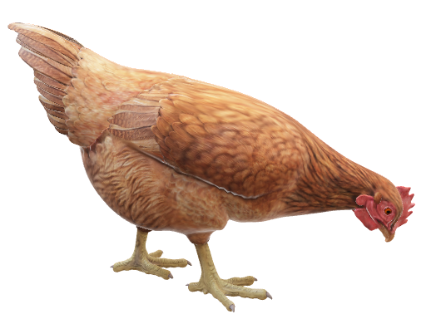



Uporaba protimikrobnih snovi, ki niso namenjene zdravljenju bolnih živali
Profilaksa
Metafilaksa
Če se protimikrobne snovi daje živalim, ki so izpostavljene tveganju okužbe ali bolezni
Ukrep, ki se izvede za ohranjanje zdravja in preprečevanje pojava okužbe ali bolezni
Kadar se protimikrobne snovi daje živalim s kliničnimi znaki in klinično zdravim živalim, ki spadajo v isto čredo ali stajo
Nekatere okužbe se zdravi pred pojavom kliničnih znakov
ZDRAVJE
Začetek prenosljive bolezni
BOLEZEN
Brez simptomov
simptomi
zgodaj
konvencionalno
Preventiva
Kurativno zdravljenje/nadzor
Notes:
Profilaksa: Beseda izhaja iz grškega jezika za „napredno zaščito“, kar predstavlja primeren izraz za ukrepe, ki se izvajajo za odvračanje bolezni ali drugih neželenih posledic. Profilaksa je zdravilo ali zdravljenje, ki je bilo zasnovano in se uporablja za preprečevanje pojava bolezni, preden se pojavijo dokazi bolezni.
V skladu z Uredbo o zdravilih za uporabo v veterinarski medicini veljajo naslednje definicije:
Profilaksa pomeni „dajanje zdravila živali ali skupini živali, preden se pojavijo klinični znaki bolezni, da bi preprečili nastanek bolezni ali okužbe“. (Člen 4(16) Uredbe (EU) 2019/6).
Metafilaksa pomeni „dajanje zdravila skupini živali po tem, ko je za del skupine postavljena klinična diagnoza bolezni, in sicer, da bi se zdravile klinično bolne živali in bi se nadzorovalo širjenje bolezni na živali, ki so v tesnem stiku in ogrožene ter so mogoče tudi že subklinično okužene“. (Člen 4(15) Uredbe (EU) 2019/6).
Metafilaksa: Zdravljenje skupine živali brez dokaza bolezni, ki so v bližnjem stiku z drugimi živalmi, pri katerih so se pojavili dokazi nalezljive bolezni.
Profilaksa/preprečevanje in metafilaksa vključujeta dajanje protimikrobnih snovi „zdravim“ posameznikom, da se „prepreči“ okužbe, vendar za profilakso/preprečevanje obstaja zaznano „tveganje“, medtem ko se metafilakso lahko obravnava kot opredeljivo „nevarnost“

Slide 9

4. Okvir EU o zdravilih za uporabo v veterinarski medicini in medicirani krmi
Uredba (EU) 2019/6 o zdravilih za uporabo v veterinarski medicini (Uredba VMP)
Profilaksa
Samo v izrednih primerih za dajanje posamezni živali (antibiotiki) ali omejenemu številu živali (druge protimikrobne snovi), če je tveganje okužbe ali nalezljive bolezni zelo veliko in bi bile posledice verjetno hude.
Metafilaksa
Samo če obstaja visoko tveganje širjenja okužbe ali nalezljive bolezni v skupini živali in če ni na voljo drugih primerih alternativ.
Države članice lahko zagotovijo smernice glede drugih primernih alternativ in bodo aktivno podpirale razvoj in uporabo smernic, ki spodbujajo razumevanje dejavnikov tveganja, povezanih z metafilakso, in vključujejo merila za njihovo uvajanje.

Slide 10
4. Okvir EU o zdravilih za uporabo v veterinarski medicini in medicirani krmi
Splošna načela uredbe o zdravilih za uporabo v veterinarski medicini
Zdravilo za uporabo v veterinarski medicini je treba uporabljati skladno z pogoji dovoljenja za promet z zdravilom.
Vsi veterinarski recepti morajo temeljiti na kliničnem pregledu ali drugi ustrezni oceni veterinarja
Seznam protimikrobnih snovi, ki so rezervirane samo za ljudi*
Zavezanost držav članic za zbiranje podatkov o prodaji in uporabi protimikrobnih snovi
Izvedbena uredba komisije (EU) 2022/1255 z dne 19. julija 2022, ki določa protimikrobne snovi ali skupine protimikrobnih snovi, ki so rezervirane za zdravljenje nekaterih okužb pri ljudeh v skladu z Uredbo (EU) 2019/6 Evropskega parlamenta in sveta
Notes:
Opomba za vodje usposabljanja: Ta diapozitiv se pojavlja tudi v drugih delih predstavitve. Če je dovolj časa, bi bilo koristno zagotoviti kratek opis vseh tem. V nasprotnem se lahko opis skrije.

Slide 11

Skupna pravila – veterinarski recept
Skupna pravila
VETERINARSKI RECEPTI
!Člen 105
Veterinar lahko izda veterinarski recept samo potem, ko izvede klinični pregled ali kakršno koli drugo oceno zdravstvenega stanja živali ali skupine živali
Veterinar lahko izda veterinarski recept za protimikrobno zdravilo samo po tem, ko je diagnosticiral nalezljivo bolezen
Veterinar mora biti sposoben podati razlog, da predpiše protimikrobno zdravilo, še posebej za preventivo (profilaksa) in skupinsko (metafilaksa) dajanje
Notes:
POGOVORITE SE o zadnjih dveh točkah

Slide 12
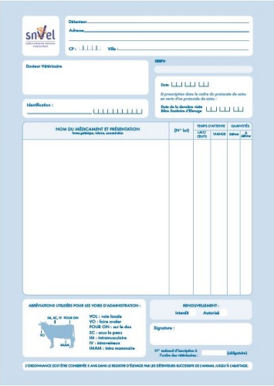
Skupna pravila – veterinarski recept (primer FR predloge)
Ime in naslov lastnika živali
Identifikacija živali
Identifikacija veterinarja (prof št.)
Datum
Ime zdravila (zdravilna učinkovina), oblika in jakost.
Predpisana količina
Režim odmerjanja
Živali za proizvodnjo živil: karenca (tudi, če je 0)
Morebitna opozorila ali sporočila o odgovorni uporabi
Recept za protimikrobno zdravilo velja samo 5 dni po izdaji recepta.
Opomba je potrebna, če je recept izdan po členu 107 3–4 ali 112–114)
Datum in podpis veterinarja
Notes:
Preverimo lahko, ali je predloga na voljo za različne države in v slednjem primeru vključite predlogo države
RE moder okvirček. Razložite, kaj je uporaba po členu 112–114.

Slide 13
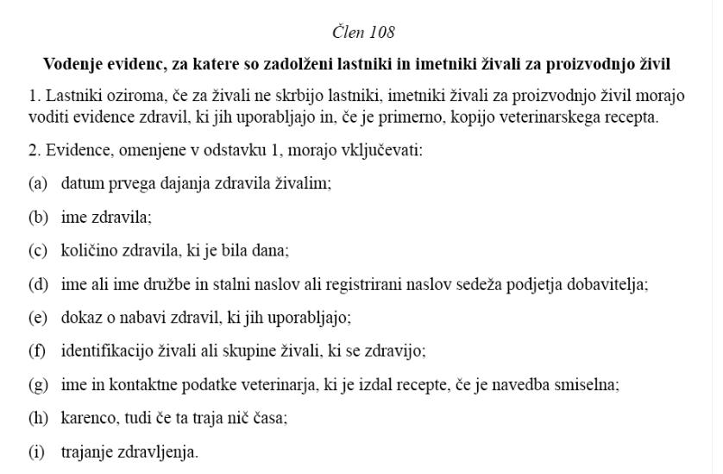

Skupna pravila – veterinarski recept
Skupna pravila
Vodenje evidenc
Uredba (EU) 2019/6 (VPM)
Člen 108
OBVEZNOSTI

Slide 14
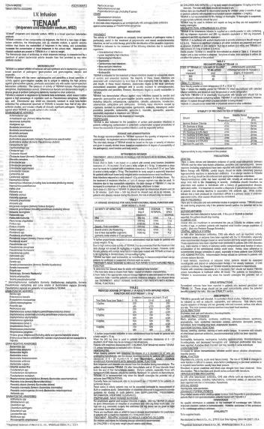
Skupna pravila – veterinarski recept
Skupna pravila
Dovoljenje za promet z zdravilom
Uredba (EU) 2019/6 (VPM)
Glavno načelo
Zdravila za uporabo v veterinarski medicini je treba uporabljati skladno z dovoljenjem za promet z zdravilom (povzetek glavnih značilnosti zdravila/navodila za uporabo)
Zdravilo za uporabo v veterinarski medicini je treba uporabljati za indikacijo, vrsto in po režimu odmerjanja, ki je naveden v povzetku glavnih značilnosti zdravila/navodilih za uporabo. Če za določeno indikacijo/vrsto ni odobrenega nobenega zdravila za uporabo v veterinarski medicini ali zdravila primanjkuje, lahko uporabite pravila iz člena 112–114

Slide 15
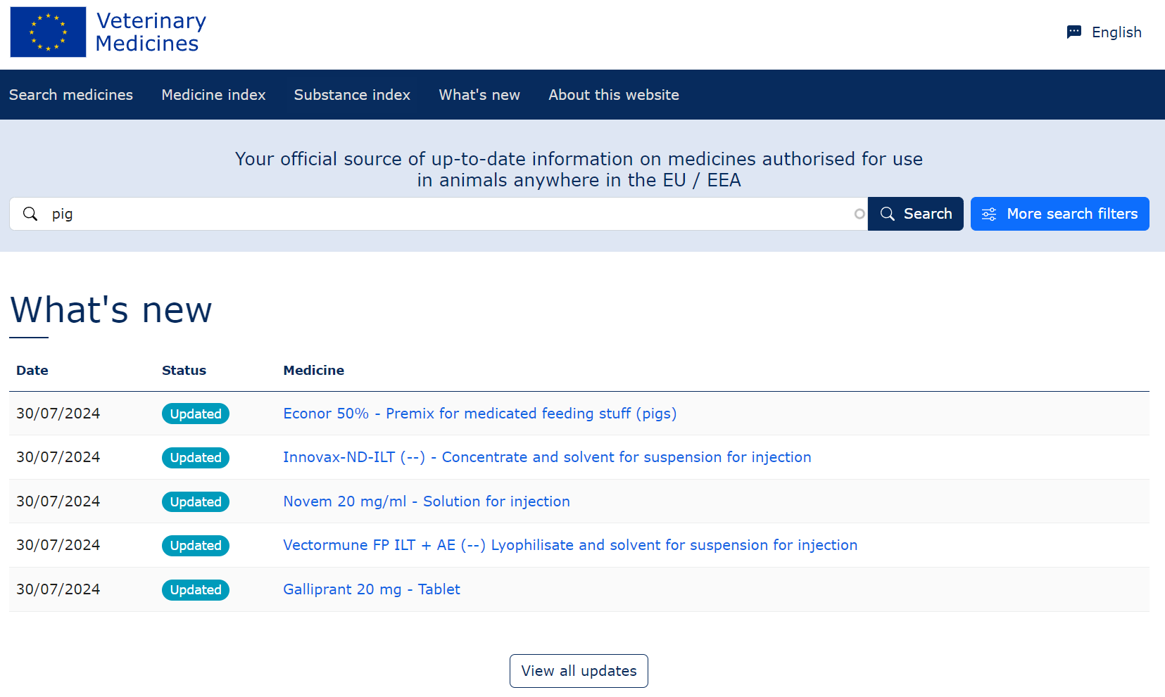
Preverite lahko v podatkovni zbirki EU, ki vsebuje vsa zdravila za uporabo v veterinarski medicini z dovoljenjem za promet z zdravilom: https://medicines.health.europa.eu/veterinary/

Slide 16

Skupna pravila – uporaba zdravil za uporabo v veterinarski medicini, ki ni skladna s pogoji dovoljenja za promet z zdravilom
Če ni zdravil z dovoljenjem za promet z zdravilom za živali za proizvodnjo živil ali zdravila z dovoljenjem niso na voljo
Skupna pravila
Zdravilo z dovoljenjem (člen 106(1)) v vaši državi za zadevno vrsto in indikacijo
Uporaba tega izdelka je obvezna
Zdravila 3. držav:
V primeru, kjer ni na voljo nobena od predhodno opisanih možnosti → uporabite zdravilo za uporabo v veterinarski medicini, ki je bilo dovoljeno za promet v tretji državi za isto živalsko vrsto in isto indikacijo
V nasprotnem primeru na odgovornost veterinarja in da se prepreči nesprejemljivo trpljenje
Zdravilo, ki ima dovoljenje za:
- isto/drugo indikacijo
- za uporabo pri isti/drugi vrsti za proizvodnjo živil
- v isti/drugi državi EU
Izbira zdravila
Ni namenjeno za cepiva!
Če zdravilo ni na voljo, uporabite
Izbira zdravila
„uporaba, ki ni skladna z dovoljenjem za promet z zdravilom“
Zdravilo, ki ima dovoljenje za promet v EU za isto indikacijo za živali, ki niso namenjene za proizvodnjo živil
Če zdravilo ni na voljo, uporabite
Zdravilo za uporabo v humani medicini, ki ima dovoljenje za promet
Izbira zdravila
Če zdravilo ni na voljo, uporabite
Zdravilo za uporabo v veterinarski medicini, ki se pripravi za vsak primer posebej v skladu s pogoji veterinarskega recepta.
Priprava zdravila
Notes:
Člen 113 – Uporaba zdravil, ki ni zajeta v pogojih dovoljenja za promet pri kopenskih živalskih vrstah za proizvodnjo živil
odstopanje od člena 106(1): če v državi članici ni zdravila za uporabo v veterinarski medicini z dovoljenjem za promet za indikacijo, ki se nanaša na kopenske živalske vrste za proizvodnjo živil, lahko veterinar na neposredno lastno odgovornost, in še posebej za preprečitev nepotrebnega trpljenja, izjemoma zdravi zadevne živali z naslednjim zdravilom:
zdravilo za uporabo v veterinarski medicini po tej uredbi v zadevni ali drugi državi članici za uporabo za isto/drugo indikacijo v isti ali drugi vrsti za proizvodnjo živil;
če zdravila za uporabo v veterinarski medicini ni, kot je navedeno v točki (a) tega odstavka za isto indikacijo; zdravilo za uporabo v veterinarski medicini, ki ima dovoljenje za promet v zadevni državi članici za uporabo pri živalskih vrstah, ki niso namenjene za proizvodnjo živil
če ni zdravila za uporabo v veterinarski medicini, kot je navedeno v točki (a) ali (b) tega odstavka, zdravilo za uporabo v humani medicini, ki ima dovoljenje za promet skladno z Direktivo 2001/83/ES ali Uredbo (ES) št. 726/2004;
če ni zdravila, kot je navedeno v točki (a), (b) ali (c) tega odstavka, zdravilo za uporabo v veterinarski medicini pripravljeno za vsak primer posebej skladno s pogoji za veterinarske recepte.
Z izjemo imunoloških zdravil za uporabo v veterinarski medicini, tam kjer ni na voljo zdravila, kot je navedeno v odstavku 1, lahko odgovorni veterinar, po lastni neposredni odgovornosti, in še posebej za preprečitev povzročanja nesprejemljivega trpljenja, izjemoma zdravi kopenske živali za proizvodnjo živil z zdravilom za uporabo v veterinarski medicini, ki ima dovoljenje za promet v tretji državi za isto živalsko vrsto in isto indikacijo.
Veterinar lahko da zdravilo osebno ali dovoli to storiti drugi osebi na odgovornost veterinarja in skladno z nacionalnimi določbami.
4. Ta člen velja tudi, kadar zdravilo za uporabo v veterinarski medicini z dovoljenjem za promet ni na voljo v zadevni državi članici

Slide 17

Uporaba zdravil, ki ni v skladu s pogoji dovoljenja za promet z zdravilom pri kopenskih živalskih vrstah za proizvodnjo živil
Zdravilo, ki ima dovoljenje za promet v vaši državi za določeno vrsto in indikacijo
  Zdravilo, ki ima dovoljenje za promet v vaši državi ali drugi državi članici EU
          za isto ali drugo kopensko živalsko vrsto za proizvodnjo živil za isto ali drugo indikacijo.
  Zdravilo, ki ima dovoljenje za promet v vaši državi
  za uporabo pri živalih, ki niso namenjene za proizvodnjo živil za isto indikacijo.
  Zdravilo, ki ima dovoljenje za uporabo v humani medicini.
  Zdravilo, ki se pripravi za vsak primer posebej.
  Zdravilo, ki ima dovoljenje za promet v tretji državi
    za isto živalsko vrstoin isto indikacijo (ni namenjeno za cepiva!)
Če nobeno zdravilo ni na voljo, na odgovornost veterinarja in za preprečitev nesprejemljivega trpljenja
Če zdravilo ni na voljo, uporabite
Če zdravilo ni na voljo, uporabite
Če zdravilo ni na voljo, uporabite
Ne pozabite na posebne karence
Če zdravilo ni na voljo, uporabite
Notes:
Najprej morate ugotoviti, ali v vaši državi obstaja zdravilo z dovoljenjem za promet za to vrsto in indikacijo
V nasprotnem primeru:
Zdravilo, ki ima dovoljenje za promet v vaši državi ali drugi državi članici EU
za isto ali drugo kopensko živalsko vrsto za proizvodnjo živil,
za isto ali drugo indikacijo.
če zdravilo ni na voljo, potem
Zdravilo, ki ima dovoljenje za promet v vaši državi
za uporabo pri živalih, ki niso namenjene za proizvodnjo živil za isto indikacijo.
če zdravilo ni na voljo, potem
Zdravilo, ki ima dovoljenje za uporabo v humani medicini.
če zdravilo ni na voljo, potem
Zdravilo, ki se pripravi za vsak primer posebej.
če zdravilo ni na voljo, potem
Zdravilo, ki ima dovoljenje za promet v tretji državi
za isto živalsko vrsto in isto indikacijo.

Slide 18

Skupna pravila – uporaba zdravil za uporabo v veterinarski medicini
Če ni zdravila z dovoljenjem za promet za vodne živali za proizvodnjo živil ali zdravila z dovoljenjem niso na voljo
Skupna pravila
Zdravilo z dovoljenjem za promet v vaši državi za zadevno vodno živalsko vrsto in indikacijo
Uporaba tega izdelka je obvezna
Zdravila 3. držav:
V primeru, kjer ni na voljo nobena od predhodno opisanih možnosti → uporabite zdravilo za uporabo v veterinarski medicini, ki je bilo dovoljeno za promet v tretji državi za isto živalsko vrsto in isto indikacijo
V nasprotnem primeru uporabite
Zdravilo, ki ima dovoljenje za:
- isto/drugo indikacijo
- pri isti/drugi vrsti vodnih vrst za proizvodnjo živil
- v isti/drugi državi EU
Izbira zdravila
V nasprotnem primeru uporabite
„kaskadna uporaba AM“
Zdravilo, ki ima dovoljenje za promet v EU za kopenske vrste za proizvodnjo živil (seznam snovi je še v razvoju)
Izbira zdravila
Ni namenjeno za cepiva!
V nasprotnem primeru uporabite
Zdravilo za uporabo v humani medicini, ki ima dovoljenje za promet (seznam snovi je še v razvoju)
Izbira zdravila
V nasprotnem primeru uporabite
Zdravilo za uporabo v veterinarski medicini, ki se pripravi za vsak primer posebej v skladu s pogoji veterinarskega recepta
Priprava zdravila
Notes:
Člen 114 – Uporaba zdravil za vodne vrste za proizvodnjo živil
1. Z odstopanjem od člena 106(1), kadar v državi članici ni zdravila za uporabo v veterinarski medicini z dovoljenjem za promet za indikacijo, ki se nanaša na vodne vrste za proizvodnjo živil, lahko odgovorni veterinar, ……
zdravilo za uporabo v veterinarski medicini po tej Uredbi v zadevni ali drugi državi članici za uporabo pri isti ali drugi vodni vrsti za proizvodnjo živil in za isto ali drugo indikacijo;
zdravilo za uporabo v veterinarski medicini po tej Uredbi v zadevni ali drugi državi članici za uporabo pri kopenskih vrstah za proizvodnjo živil, ki vsebuje snov iz seznama, pripravljenega skladno z odstavkom 3;
zdravilo za uporabo v humani medicini, ki ima dovoljenje skladno z Direktivo 2001/83/ES ali Uredbo (ES) št. 726/2004 in vsebuje snovi iz seznama, pripravljenega skladno z odstavkom 3 tega člena; ali
zdravilo za uporabo v veterinarski medicini, ki se pripravi za vsak primer posebej, v skladu s pogoji veterinarskega recepta.
2. Z odstopanjem od točk (b) in (c) odstavka 1 in dokler se ne pripravi seznama, ki je omenjen v odstavku 3, lahko odgovorni veterinar,
zdravilo za uporabo v veterinarski medicini, ki ima dovoljenje po tej Uredbi v zadevni državi članici ali drugi državi članici za uporabo pri kopenskih živalih za proizvodnjo živil;
če ni zdravila za uporabo v veterinarski medicini, kot je navedeno v točki (a) tega odstavka, zdravilo za uporabo v humani medicini, ki ima dovoljenje za promet skladno z Direktivo 2001/83/ES ali Uredbo (ES) št. 726/2004.
3. Komisija bo z uvedbo ukrepov najkasneje v petih letih od 28. januarja 2022 pripravila seznam snovi, ki se uporabljajo v zdravilih za uporabo v veterinarski medicini z dovoljenjem za promet v Evropski uniji za uporabo pri vrstah kopenskih živalih za proizvodnjo živil ali snovi, ki so vsebovane v zdravilu za uporabo v humani medicini z dovoljenjem za promet v Evropski uniji, ki se lahko uporablja pri vodnih vrstah za proizvodnjo živil
4. Z izjemo imunoloških zdravil za uporabo v veterinarski medicini, tam kjer ni na voljo zdravila, kot je navedeno v odstavkih 1 in 2, lahko odgovorni veterinar, po lastni neposredni odgovornosti, in še posebej za preprečitev povzročanja nesprejemljivega trpljenja, izjemoma zdravi vodne vrste za proizvodnjo živil z zdravilom za uporabo v veterinarski medicini, ki ima dovoljenje za promet v tretji državi za isto vrsto in isto indikacijo.

Slide 19

Uporaba zdravil, ki ni v skladu s pogoji dovoljenja za promet z zdravilom pri vodnih živalih za proizvodnjo živil
Zdravilo, ki ima dovoljenje za promet v vaši državi za določeno vrsto in indikacijo
  Zdravilo, ki ima dovoljenje za promet v vaši državi ali drugi državi članici EU
          za isto ali drugo vodno vrsto za proizvodnjo živil, za isto ali drugo indikacijo.
  Zdravilo, ki ima dovoljenje za promet v vaši državi ali drugi državi članici EU
  za uporabo pri kopenskih živalih za proizvodnjo živil*
  Zdravilo, ki ima dovoljenje za uporabo v humani medicini*
  Zdravilo, ki se pripravi za vsak primer posebej.
  Zdravilo, ki ima dovoljenje za promet v tretji državi
    za isto živalsko vrsto in isto indikacijo. (Ni namenjeno za cepiva!)
Če nobeno zdravilo ni na voljo, na odgovornost veterinarja in za preprečitev nesprejemljivega trpljenja
Če zdravilo ni na voljo, uporabite
Če zdravilo ni na voljo, uporabite
Če zdravilo ni na voljo, uporabite
Ne pozabite na posebne karence
Če zdravilo ni na voljo, uporabite
Notes:
Najprej morate ugotoviti, ali v vaši državi obstaja zdravilo z dovoljenjem za promet za to vrsto in indikacijo
Zdravilo, ki ima dovoljenje za promet v vaši državi ali drugi državi članici EU
za isto ali drugo vodno vrsto za proizvodnjo živil,
za isto ali drugo indikacijo.
če zdravilo ni na voljo, potem
Zdravilo, ki ima dovoljenje za promet v vaši državi ali drugi državi članici EU
za uporabo pri kopenskih živalih za proizvodnjo živil*
vsebuje snov, ki je navedena v seznamu.
če zdravilo ni na voljo, potem
Zdravilo, ki ima dovoljenje za uporabo v humani medicini *
vsebuje snovi, ki so navedene v seznamu.
če zdravilo ni na voljo, potem
D) Zdravilo, ki se pripravi za vsak primer posebej.
če zdravilo ni na voljo, potem
Zdravilo, ki ima dovoljenje za promet v tretji državi
za isto živalsko vrsto in isto indikacijo.
Komisija mora pripraviti seznam, ko bo na voljo b) in c) samo zdravila na seznamu
Komisija bo do leta 2027 sprejela uredbo s seznamom učinkovin, zdravila, ki se uporabljajo po točki b) in c) pa bi morala nato vsebovati samo učinkovite iz tega seznama.

Slide 20

Izvedbena uredba Komisije EU (EU) 2024/1973 z dne 18. julija 2024
Priprava seznama protimikrobnih snovi, ki se ne smejo uporabljati skladno s členoma 112 in 113 Uredbe (EU) 2019/6 Evropskega parlamenta in Sveta, ali pa se lahko uporabljajo skladno z omenjenimi členi pod določenimi pogoji.
V veljavo stopi 8. avgusta 2026.

Slide 21
Hvala vam!

